Slide 1
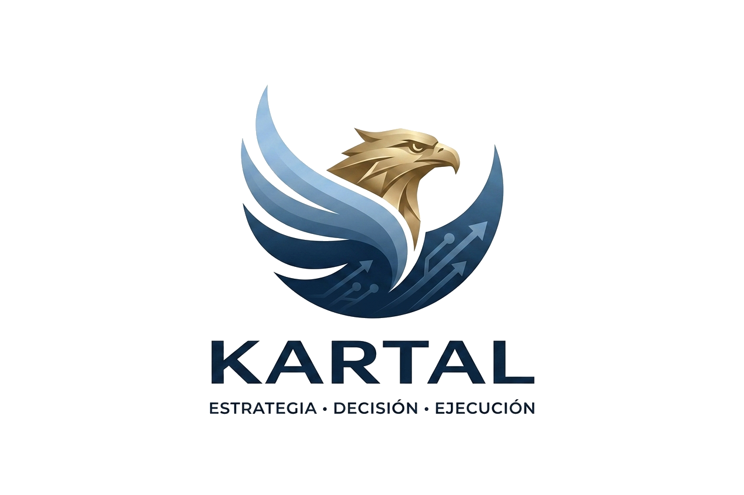
LA INFLACIÓN QUE
DEJÓ DE BAJAR
El IPC interanual llegó a 33,8% en julio, su nivel más alto en un año,
tras subir en 7 de los últimos 9 meses desde el piso de octubre
ESTRATEGIA · DECISIÓN · EJECUCIÓN
Fuente: INDEC — Índice de Precios al Consumidor, julio 2026
KARTAL Consulting | kartal.com.ar | Viernes 14 de agosto de 2026
Notes:
Portada. El informe analiza el IPC de julio de 2026 del INDEC: la inflacion interanual llego a 33,8%, el nivel mas alto en al menos 12 meses, tras subir en 7 de los ultimos 9 meses desde el piso de 31,3% en octubre de 2025.

Slide 2
EL REGISTRO MÁS ALTO DEL AÑO
33,8%
de inflación interanual en julio — el nivel más alto en al menos 12 meses
Mensual: 2,1% | Acumulado 2026: 19,3% | INDEC, jul-2026
«Nueve meses de reaceleración no son ruido. Son tendencia.»
Notes:
Hook. La inflacion interanual de julio llego a 33,8%, el nivel mas alto de los ultimos 12 meses relevados. La mensual fue 2,1%, acelerando frente al 1,9% de junio. El acumulado del año ya es 19,3%.

Slide 3
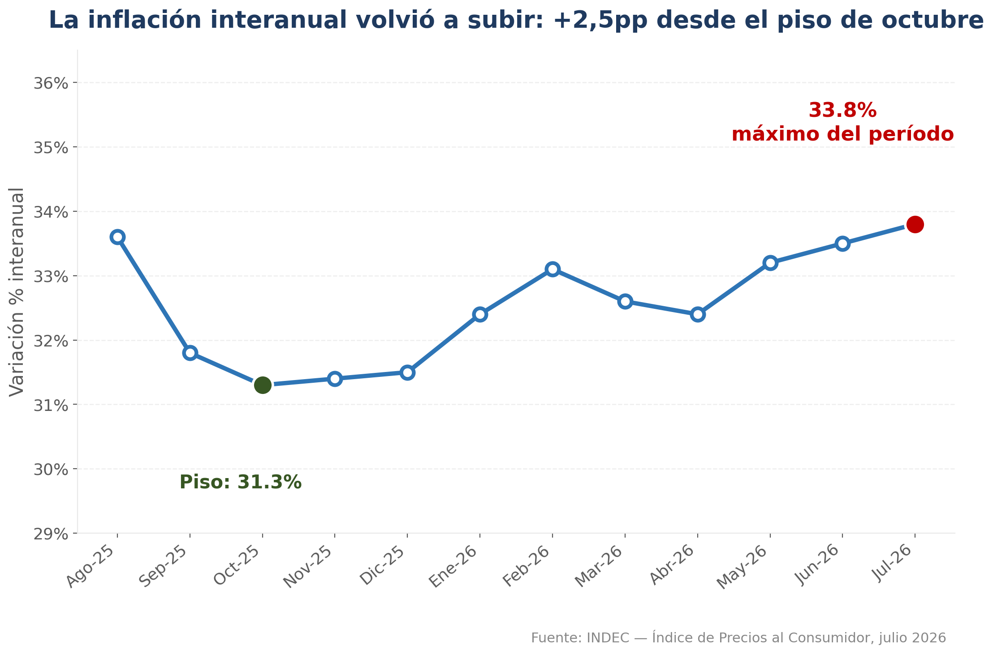
NUEVE MESES DE REACELERACIÓN
La interanual subió en 7 de los últimos 9 meses desde el piso de octubre
«Nueve meses de reaceleración no son ruido. Son tendencia.»
Notes:
Dato clave visual. La serie de los ultimos 12 meses muestra un piso de 31,3% en octubre de 2025, seguido de una suba sostenida -con pausa breve en marzo-abril- hasta el maximo de 33,8% en julio de 2026.

Slide 4
LOS SERVICIOS EMPUJAN MÁS QUE LOS BIENES
BIENES
SERVICIOS
+1,6%
+3,1%
Variación mensual
Casi el doble que bienes
KARTAL Consulting · kartal.com.ar
«Nueve meses de reaceleración no son ruido. Son tendencia.»
Notes:
Situacion. En julio, los servicios subieron 3,1% mensual, casi el doble que los bienes (1,6%). Alquileres, salud, comunicacion y esparcimiento traccionan mas que los productos -una senal relevante para empresas de servicios.

Slide 5
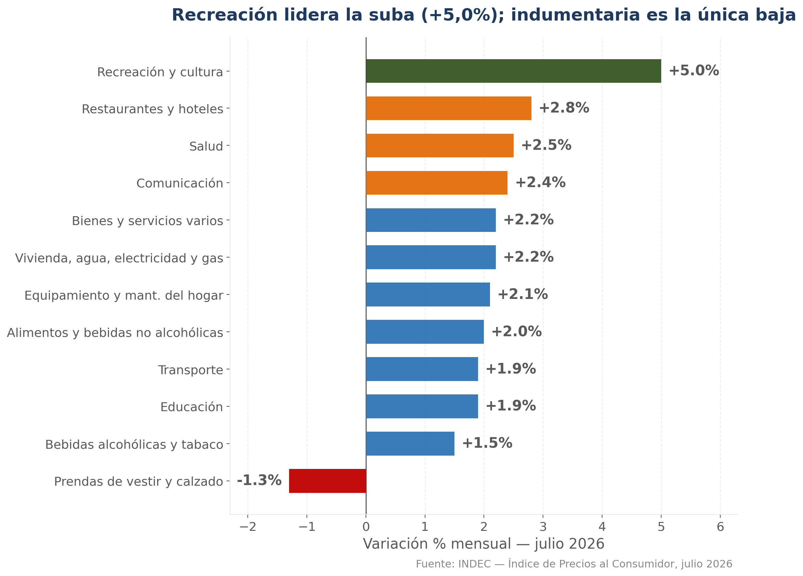
QUIÉN EMPUJÓ Y QUIÉN FRENÓ LOS PRECIOS
Variación mensual por división de consumo, julio 2026
«Nueve meses de reaceleración no son ruido. Son tendencia.»
Notes:
Dato clave visual. Recreacion y cultura lidero las subas de julio con 5,0%, por turismo y servicios culturales. Prendas de vestir y calzado fue la unica division en baja, con -1,3%.

Slide 6
LO QUE ESTO CAMBIA PARA LA PLANIFICACIÓN
01
02
03
Actualizar el
escenario H2
Revisar precios
de servicios
Seguir el
IPC Núcleo
Nueve meses de suba
ya no son ruido.
Recalcular pricing y
presupuesto con 33,8%
como referencia.
Servicios suben casi
el doble que bienes.
Evaluar si el ajuste
propio va al ritmo
real del mercado.
Es la senal de
tendencia de fondo,
sin ruido estacional
ni regulatorio.
Monitorear mes a mes.
KARTAL Consulting · kartal.com.ar
«Nueve meses de reaceleración no son ruido. Son tendencia.»
Notes:
Implicancias estrategicas. Tres acciones: 1) Actualizar el escenario de inflacion H2 con la tendencia de reaceleracion confirmada. 2) Revisar el ritmo de ajuste de precios en servicios, el componente mas dinamico. 3) Monitorear el IPC Nucleo como senal de tendencia de fondo.

Slide 7
«Nueve meses de reaceleración no son ruido. Son tendencia. Planificar el segundo semestre con el piso de octubre como referencia es planificar con un dato que la realidad ya superó.»
Agop Karagoz
Director — KARTAL Consulting
kartal.com.ar/informes/inflacion_julio_2026.php
KARTAL Consulting · kartal.com.ar
Notes:
Cierre. La cita del director resume el argumento central: la reaceleracion de nueve meses es tendencia, no ruido. Las empresas que siguen planificando con el piso de octubre de 2025 como referencia estan usando un dato que la serie oficial ya superó ampliamente.

